Slide 1
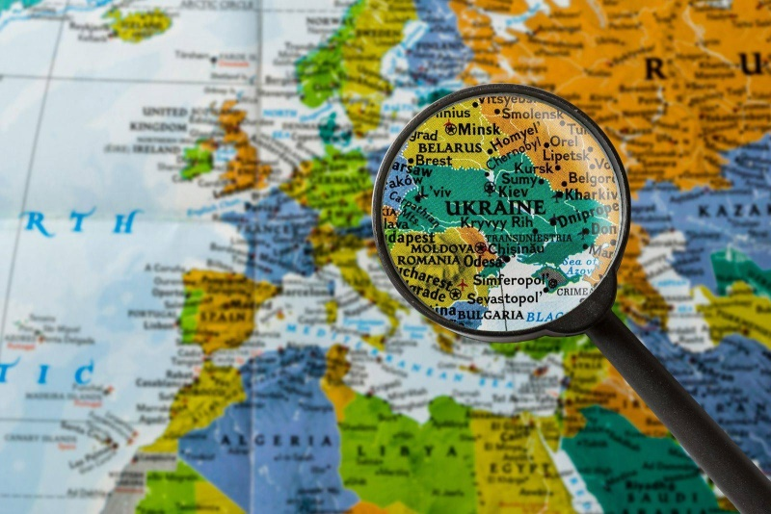
Я досліджую світ
2 клас
Людина і світ
Урок 67
Як знайти Україну на картах
світу та Європи?

Slide 2
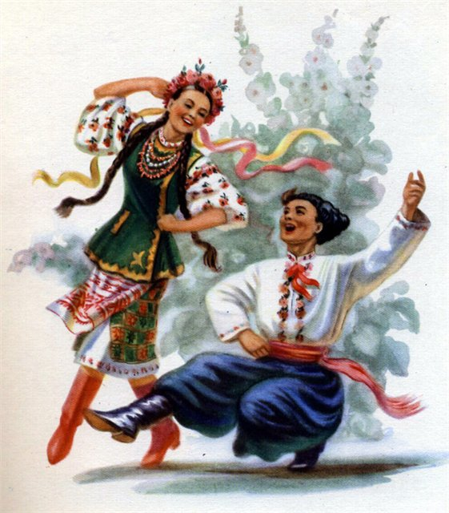
Налаштування на урок
Розглянь світлини різних танців. Вибери, який з них ти хочеш зараз станцювати. Поясни, чому.
Пролунав дзвінок веселий.
Всі готові? Все готово?
Ми не відпочиваємо,
Ми працювати починаємо.

Slide 3
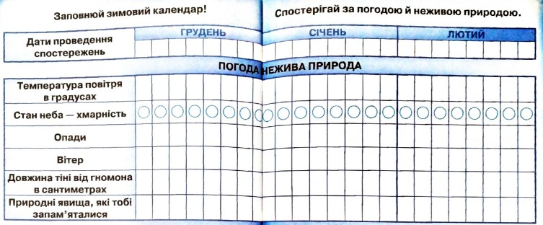
Вправа «Синоптик»
Яка зараз пора року?
Яке число місяця?
Який місяць року?
Який день тижня?
Запиши свої спостереження за неживою природою у календар спостережень
Зошит.
Сторінка
60-61

Slide 4
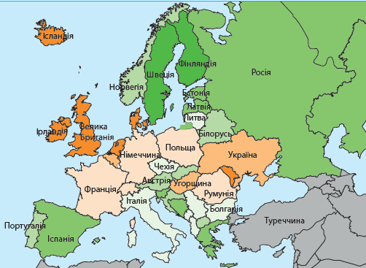
Пригадай
Які народи світу тобі відомі?
На якому континенті знаходиться Україна?
Які міста України ти знаєш?
Сьогодні на уроці будемо віртуально подорожувати картами світу, Європи та України. Вчитимемось знаходити нашу країну, її сусідів та міста України на картах

Slide 5
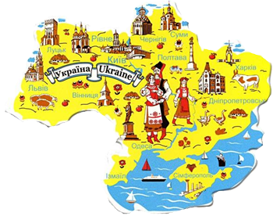
Відгадай загадку
Красивий, щедрий рідний край
І мова наша солов’їна.
Люби, шануй, оберігай
Усе, що зветься …
Україна

Slide 6
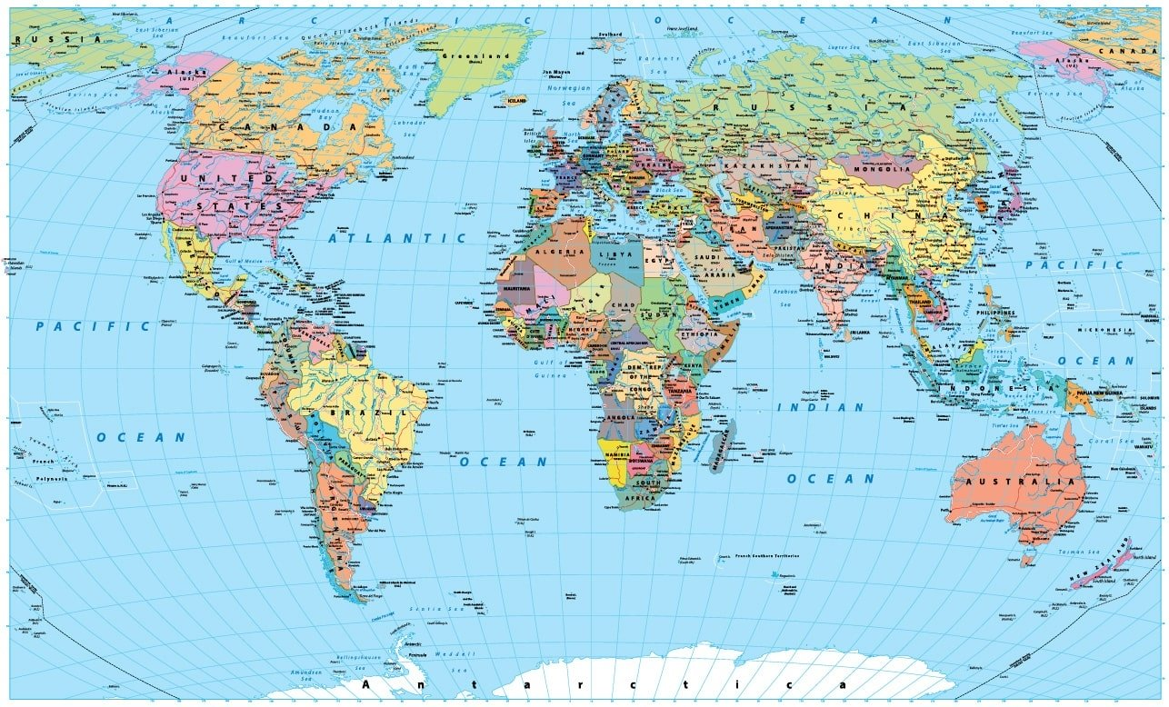
Знайди Україну на карті світу
Україна — європейська країна.
Підручник.
Сторінка
93

Slide 7
Розглянь карту Європи
Вирахували, що саме на території нашої країни розташований умовний центр Європи. Кажуть, що Україна розташована в «серці Європи».
Доведи, що Україна найбільша країна Європи.
Україна займає площу 603 628 кв. км
Підручник.
Сторінка
93

Slide 8
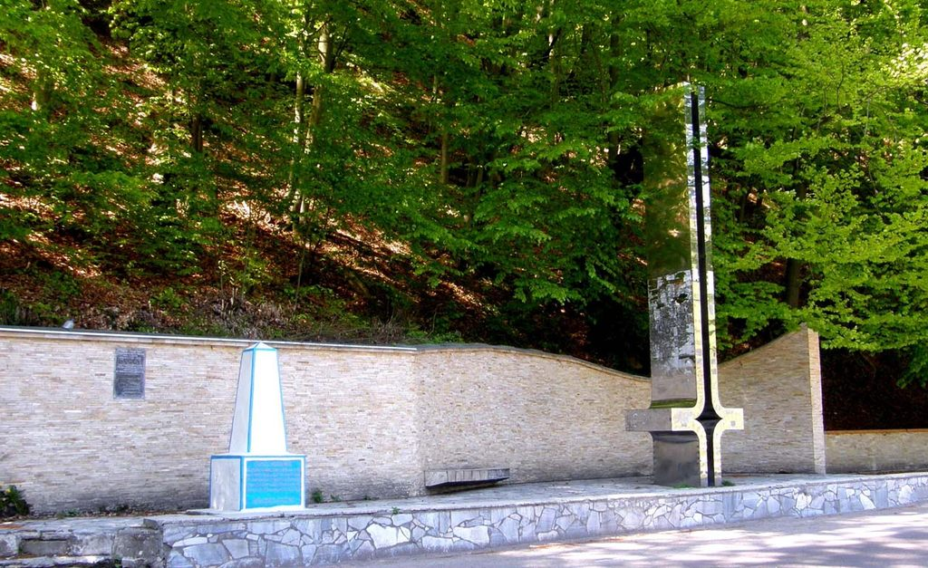
Розглянь світлину
Умовний центр Європи знаходиться неподалік міста Рахова, що в Закарпатській області.
Тут установили спеціальний пам’ятний знак.
Підручник.
Сторінка
93

Slide 9
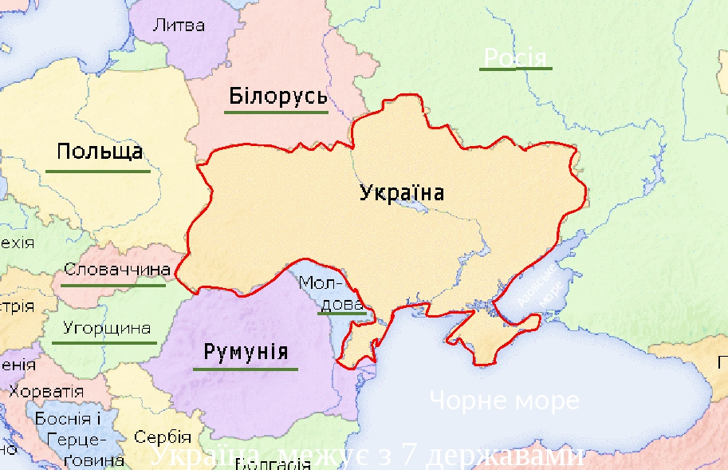
Сусіди України
Росія
Україна має спільні сухопутні державні кордони з Білоруссю на півночі; Польщею, Словаччиною, Угорщиною, Румунією й Молдовою — на заході; та Росією — на сході.
Скільки сусідів має Україна на суходолі?
Підручник.
Сторінка
93

Slide 10
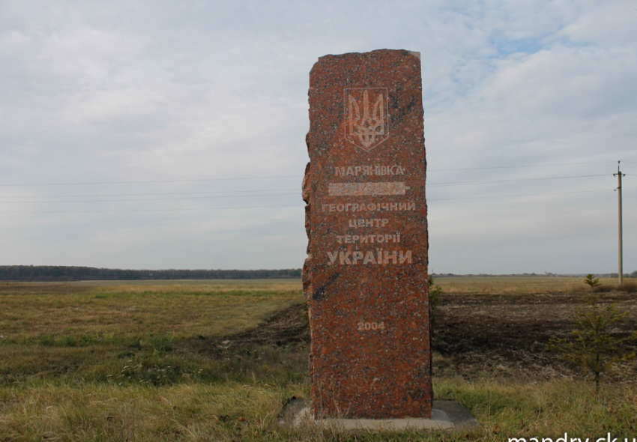
Умовний центр України розміщений на околиці села Мар’янівка на Черкащині.
Росія
Підручник.
Сторінка
93

Slide 11
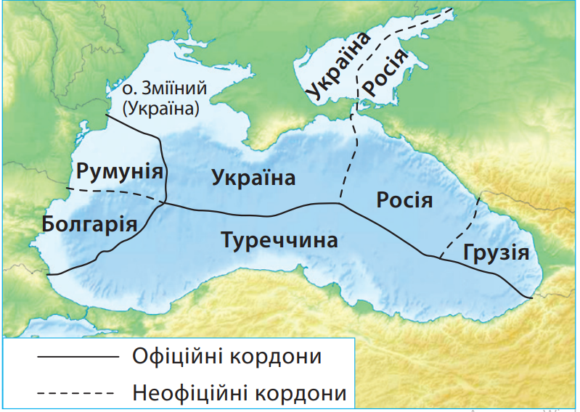
Морські кордони України
Крім сухопутного державного кордону,
Україна має ще й морські кордони
в Чорному й Азовському
морях.

Slide 12
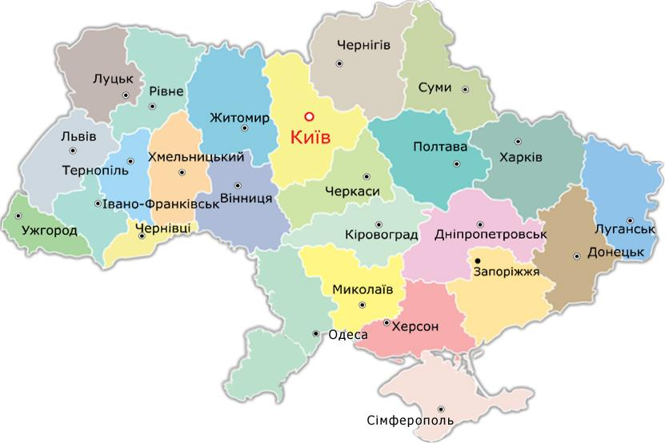
Довідничок
За чисельністю населення Україна посідає п’яте місце в Європі після
1. Німеччина
2. Італія
3. Велика Британія
4. Франція
5. Україна
Підручник.
Сторінка
93

Slide 13
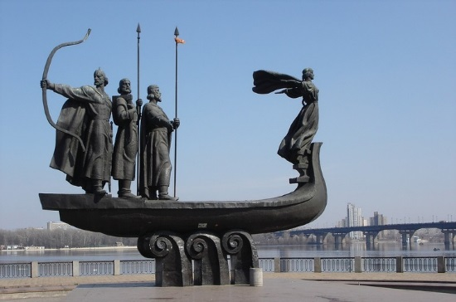
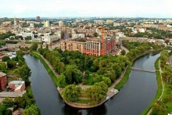
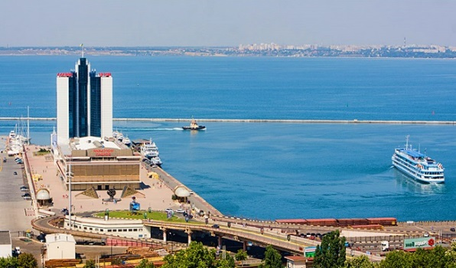
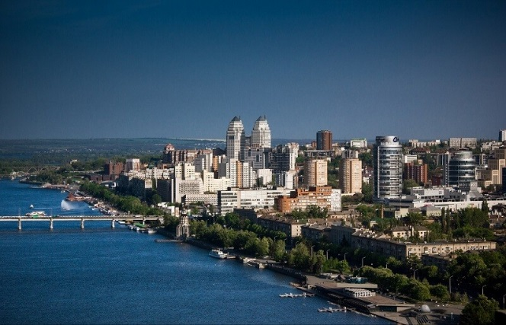
В Україні налічують понад тисячу міст
У найбільших містах проживає понад мільйон жителів.
Київ
Харків
Одеса
Дніпро
Підручник.
Сторінка
93

Slide 14
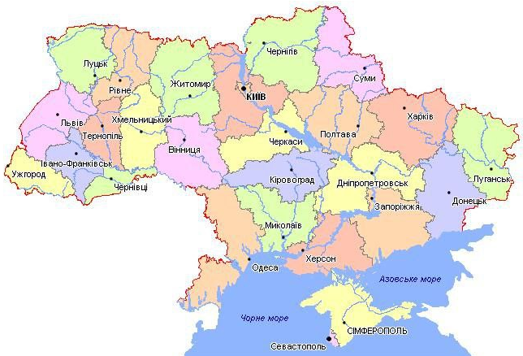
Робота з картою
Знайди і покажи, які моря омивають Україну?
Досліди, які області мають вихід до морів?
Підручник.
Сторінка
94

Slide 15
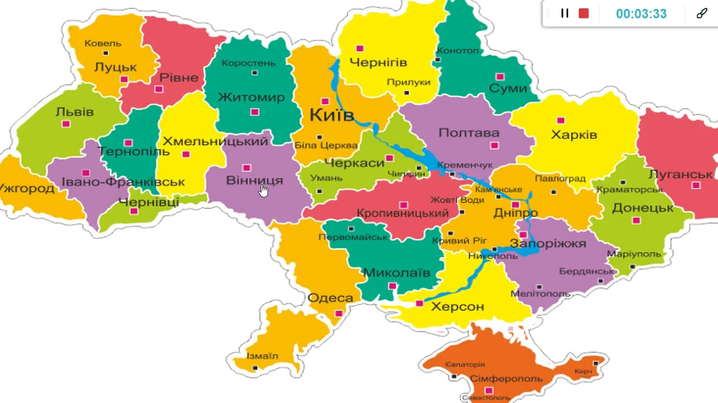
Робота з картою
Назви й покажи на карті найбільші міста України.
Яка річка є символом України?
Підручник.
Сторінка
94

Slide 16
Кошик запитань
Де розташовується центр Європи? А де — центр нашої країни?
Яка річка є символом України?
Назви найбільші міста України.
Підручник.
Сторінка
94

Slide 17
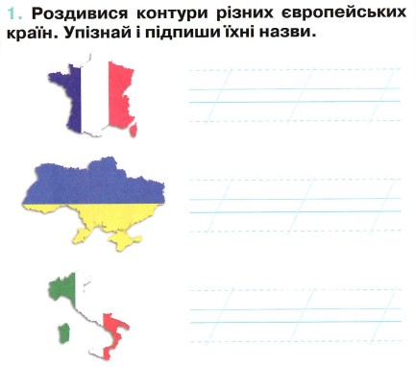
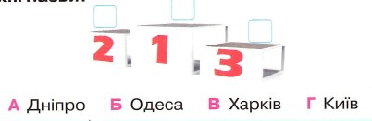
Робота в зошиті
1. Роздивися контури різних європейських країн. Упізнай і підпиши їх назви.
2. У яких містах України проживає найбільше мешканців? Запиши літери, що позначають їхні назви.
Франція
В
Г
Україна
Б
Італія
Сторінка
20

Slide 18
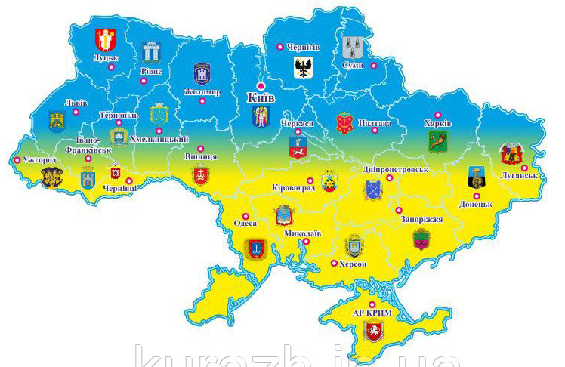
Робота в зошиті
3. На контурній карті України обведи її кордони, підпиши назву столиці, а також познач область, у якій ти живеш.
4. Напиши адресу умовного центру Європи.
________________________
Україна
Сторінка
21

Slide 19
Рефлексія. Вправа «Ранець – м'ясорубка – кошик»
корисні
знання
над цим варто замислитися
це мені потрібно

